Slide 1
Semantika Loomulik keel
Jekaterina Ivask

Slide 2
Mis on semantika?
Semantika on keeleüksuse (sõna, lause) tähendus; aga ka keeleteaduse haru, mis uurib keele ja tegelikkuse suhteid. Üldisemalt, semantika räägib tähendusest.

Slide 3
Semantika teemad
Semantiline võrk kajastab sõna või lause tähendust.
Semantiline koosvõime on süsteemide võime andmeid kasutatakse vastavalt nende tähendusele.
Semantilises veebis antakse informatsioonile veebis tähendus ning kasutatakse seda veebis oleva info muutmisel suureks seostatud andmebaasiks.

Slide 4
Tähendust otsitakse ja kasutatakse ka paljudes muudes valdkondades, näiteks loogikas, programmeerimiskeeltes, inimsuhtluses, liikluses jne (tooge näiteid).
Tähendust võib vaadata kui suhet märgi ja objekti vahel (vrd interpretatsioon ja mudel matemaatilises loogikas). Kui vaadata teadmuse mõistet (objekt, märk, teadja), siis saab arusaadavaks, miks semantika teemadel on teadmuse kujutamisel oluline roll.

Slide 5
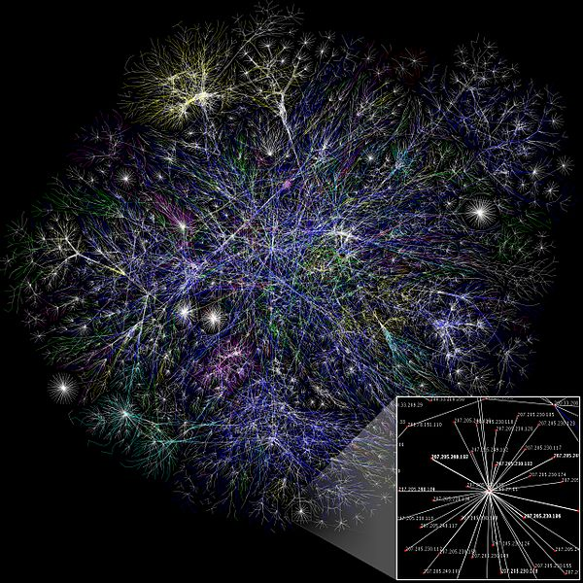

Slide 6
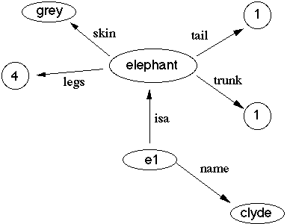

Slide 7
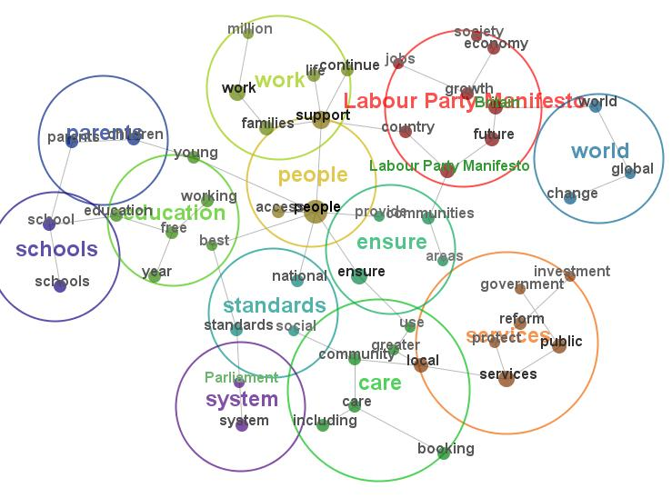

Slide 8
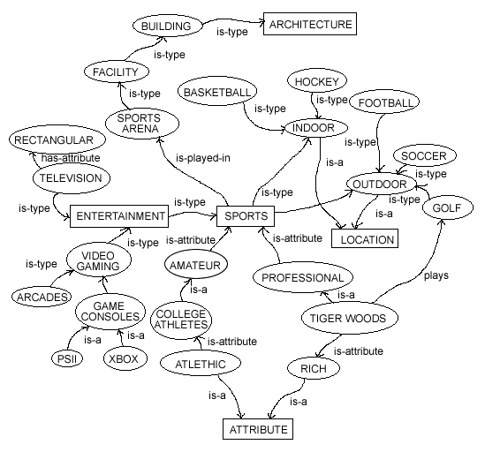

Slide 9
Semantika võrgud
Semantiline võrk on mõistepõhine teadmuse esitus, milles objektid või olekud esitatakse sõlmedena, sõlmi ühendavad sidemed aga näitavad eri sõlmede vahelisi seoseid.
Semantiline võrk kajastab tegevuste ja olukordade tüüpe, mida teades kirjeldatakse loomuliku keele lause sisemine struktuur. See ei kajasta enam niivõrd keele iseärasusi, kuivõrd maailma objekte ja nendevahelisi seoseid. Objektid ise võivad seejuures olla kirjeldatud näiteks loogika valemite, ontoloogiate või freimidena.

Slide 10
Loomulik keel
Kes seda kasutab?

Slide 11
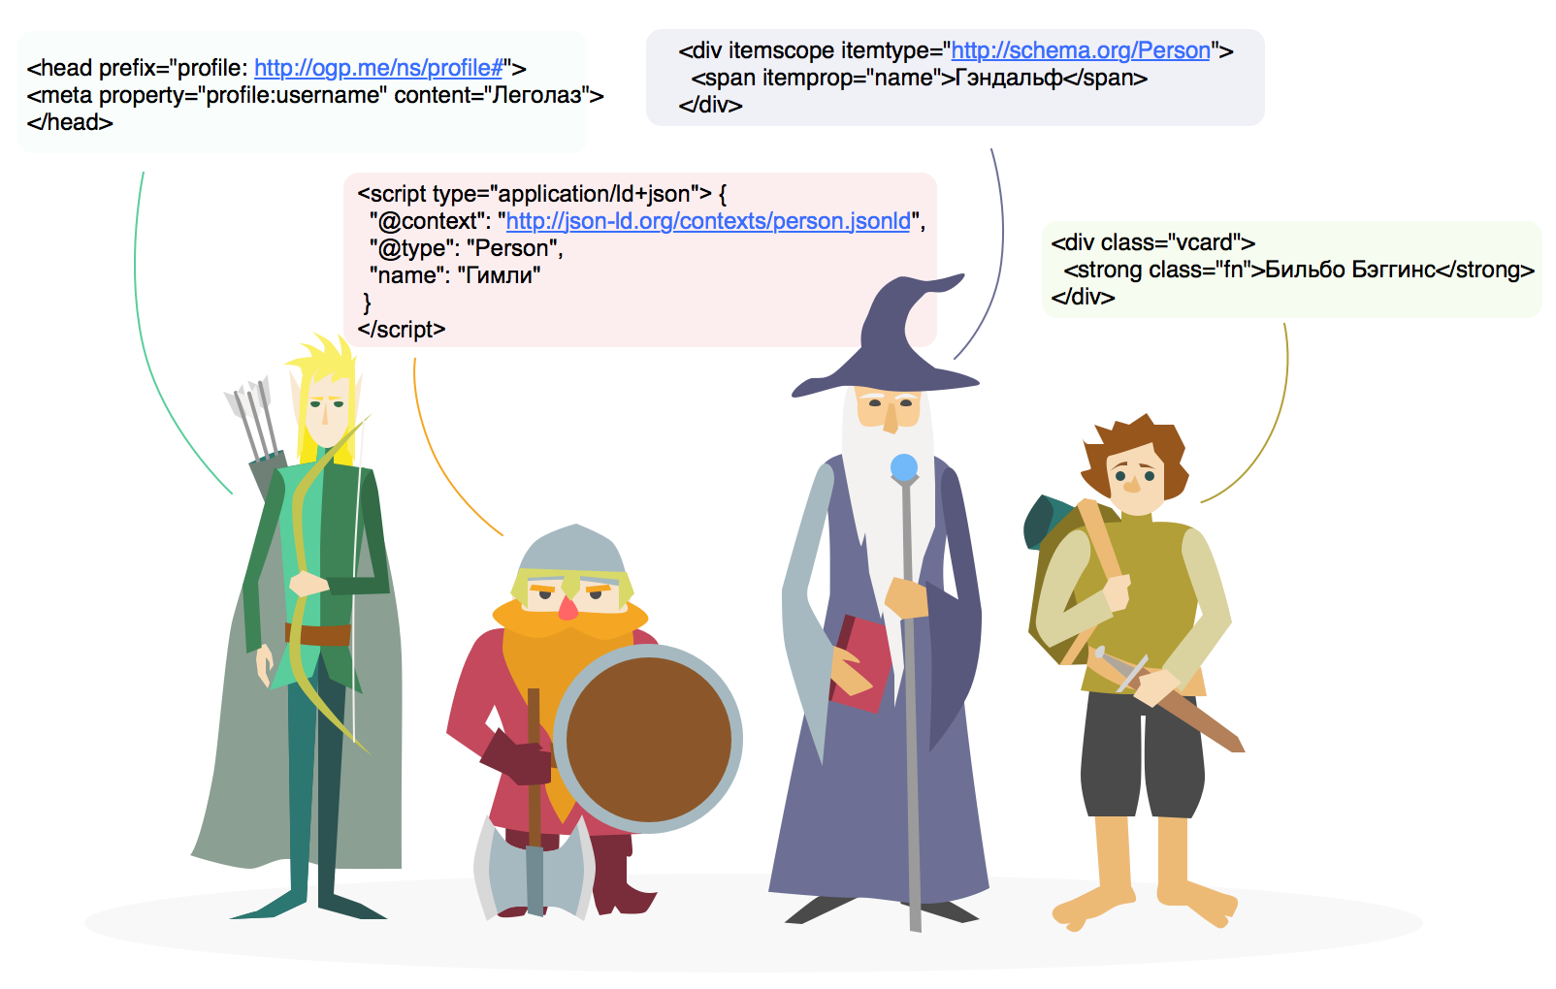

Slide 12
Kus kasutame?
Ekspertsüsteemid
Intellektuaalsete andmete analüüs
Sisestatud info kasutamine, analüüsimine (ÜRO, USA)
Virtuaalne sõber – chatterbot
Hübriid intelligentsed süsteemid

Slide 13
Loomulik keel. Teeme koos:
http://www.wolframalpha.com/
http://www.bing.com
http://www.google.ee/
https://duckduckgo.com
Katsetage erinevate loomulikus keeles esitatud küsimustega. Mis töötab, mis mitte?

Slide 14
Edasi:
Proovige küsimusi, näiteks "what is the distance from Tallinn to Tartu?" vms erinevates otsingumootorites.
Kas saaks iseloomustada vastamisel kasutatavaid algoritme?
Põhimõttelisi erinevusi?

Slide 15
Edasi:
Otsige mõni Jeopardy küsimus, millele Watson üritanud vastata ja esitage see erinevatele otsingumootoritele.
Näiteid: From the Latin for end, this is where trains can also originate (Terminus);
It was this anatomical oddity of US gymnast George Eyser (Missing a leg);
Of the four countries in the world that the United States does not have diplomatic relations with, the one that’s farthest north (North Korea)

Slide 16
Mõistete vaheline seos
Katsetage:
EL mitme keelset tesaurust http://eurovoc.europa.eu/drupal/?q=navigation&cl=en
Eesti õigekeelsussõnaraamatut http://www.eki.ee/dict/qs/
Eesti keele tesaurust http://www.filosoft.ee/thes_et/
võtke mõni mõiste, vaadake selle seoseid.

Slide 17
Semantiline võrk
Otsige veebist semantiliste võrkude (semantic network) pilte. Milliseid tüüpe võib leida? Tõlgendage mõnda.
Võtke kaks lähedase süntaksi, aga erineva sisuga lihtsat lauset (nt "Mari jalutas koju", "Tiit tahtis selgitust"). Mida lause põhjal saab küsida? Kas lause enese tekst on piisav nende küsimuste esitamiseks?
Ehitage lausete semantilised võrgud, analüüsige erinevusi. Kas semantilise võrgu põhjal need küsimused tekivad?

Slide 18
Tõlge
Leidke veebist mõni tõlkesüsteem:
http://itranslate4.eu/en/
http://www.promt.com/
http://translate.google.ee/
http://www.bing.com/translator
http://www.translate.ua/
http://www.systransoft.com/,https://www.letsmt.eu/Start.aspx (Moses baasil),
Katsetage tõlget. Proovige tõlkida keerukamat fraasi teise keelde ning tõlget tagasi algkeelde, mis toimub?

Slide 19
Edasi, tõlge
Katsetage vene - inglise, saksa - inglise, soome - inglise tõlkeid. Kas tõlke kvaliteedis on erinevusi?
Proovige lauseid: Would you please give me an apple. ....I saw the Statue of Liberty flying over New York (nt X keelde ja tagasi; analüüsige ise: millised kaks tõlget on võimalikud?)...
t's raining cats and dogs... proovige lauseid, kus tõlkes sõnade järjekord peaks muutuma: "there is a book on the table", "Natürlich kann man die Kosten noch weiter senken, wenn man die genaue Benutzeranzahl benennen kann." Vms...võtke mõni erialane lause ja tõlkige jne.
Mida saaks teha paremini? Miks seda pole veel tehtud?
Vaadake http://www.statmt.org/moses/ - mida sellega saaks teha?

Slide 20
Vestlus
http://www.chatterboxchallenge.com/
Katsetage!
Mis tasemel vestlus toimub? Kas süsteemidel on erinev iseloom? Kuidas see võiks olla realiseeritud, kas sellel on seost keelest arusaamisega?
Proovige tõlke lauseid ülalt ....."What is your purpose?"... laused, mis algavad sõnadega "I saw..." jne
Kas sellise süsteemi baasil saaks ehitada help desk süsteemi?

